Slide 1

Estimando la aceleración de gravedad mediante
la oscilación de un péndulo
María Sofía Cárdenas Canchón
Nicolas Mantilla Molina
Sharith Dayanna Pinzón Quintero
Escuela de Física
Bucaramanga, Santander
2021

Slide 2

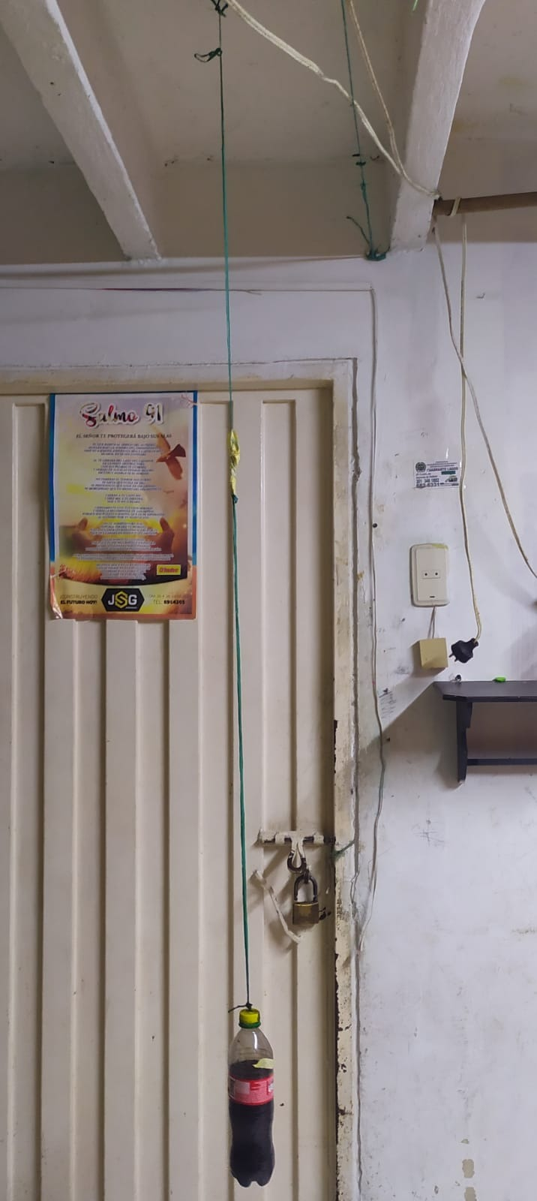
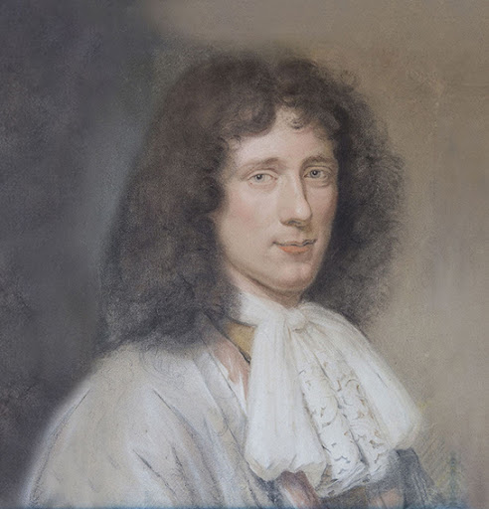


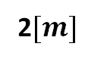
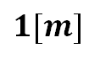
Contexto y condiciones iniciales del montaje.
- Estimar el valor local de la gravedad empleando un péndulo simple y determinar la dependencia del periodo de oscilación del péndulo genérico.
$$1[m]$$
2$[m]$

Slide 3
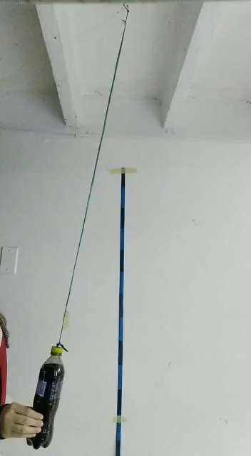


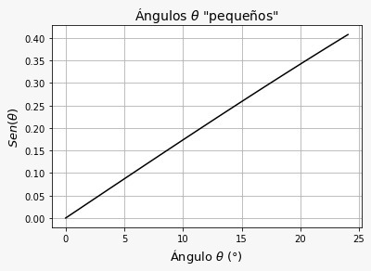

Métodos y herramientas usadas para la solución.
Parámetros:
Altura de la cuerda: 1 y 2 m.
Masa de la botella: 300 y 600 g
Amplitudes pequeñas: 3,5° - 11,5°.
Amplitudes grandes: 61,5° - 73°.

Slide 4
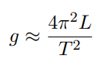
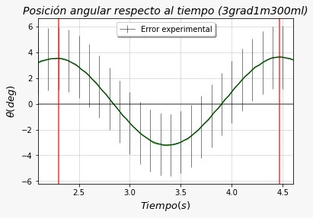
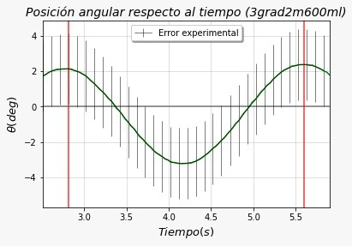
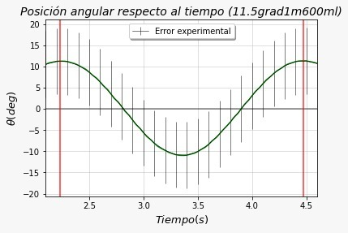
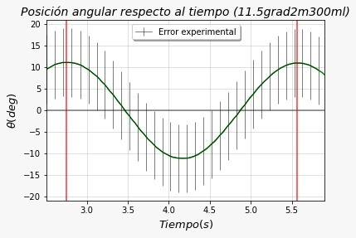
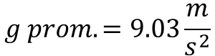
El experimento y los resultados
Ángulos pequeños experimentales:
$$g prom. =9.03\frac{m}{s^{2}}$$
Cuerda de 1 metro
Cuerda de 2 metros
T = 2.2 s
T= 2.2 s
T = 2.9 s
T= 2.8 s

Slide 5
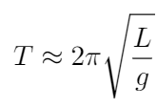
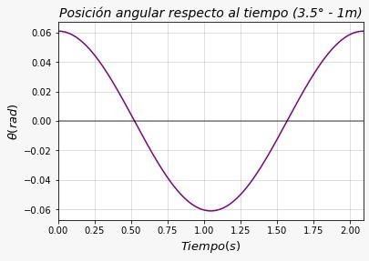
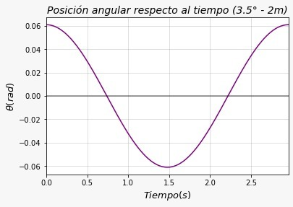
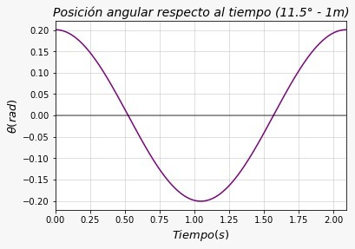

Ángulos pequeños teóricos:
Θ = Acos(ωt)
Cuerda de 1 metro
Cuerda de 2 metros
T = 2.09 s
T = 2.96 s

Slide 6
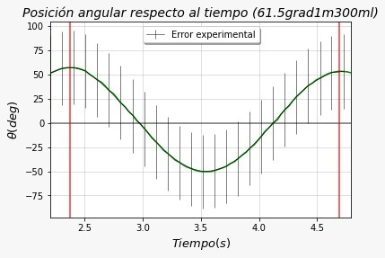
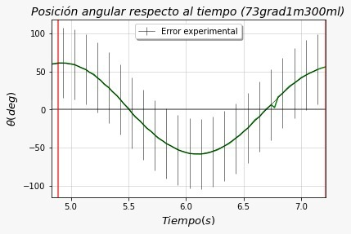
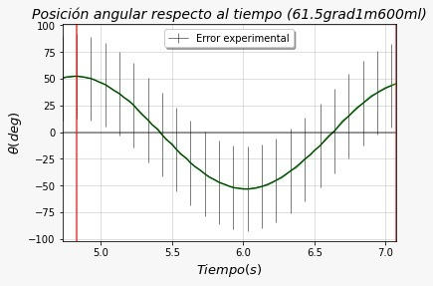
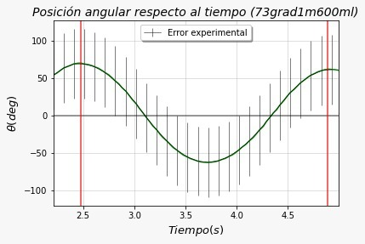
Ángulos grandes experimentales I:
Cuerda de 1 metro – 61.5°
Cuerda de 1 metro - 73°
T = 2.3 s
T= 2.2 s
T = 2.3 s
T= 2.4 s

Slide 7
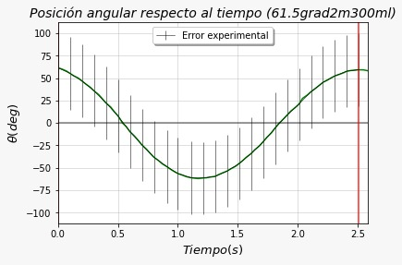
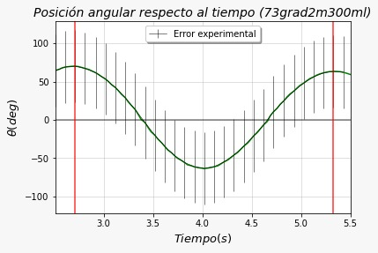
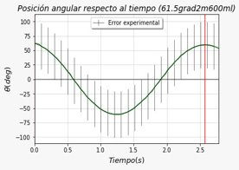
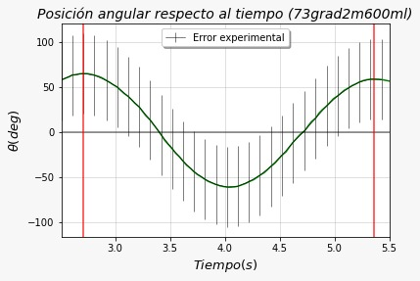
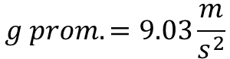
Ángulos grandes experimentales II:
$$g prom. =9.03\frac{m}{s^{2}}$$
59
Cuerda de 2 metros - 61.5°
Cuerda de 2 metros - 73°
T = 2.5 s
T= 2.6 s
T = 2.6 s
T= 2.7 s

Slide 8
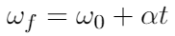
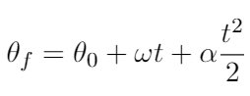
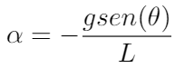
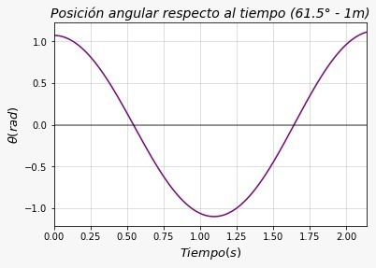
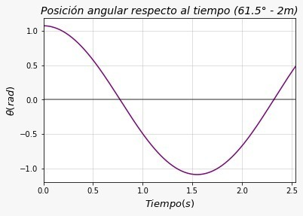
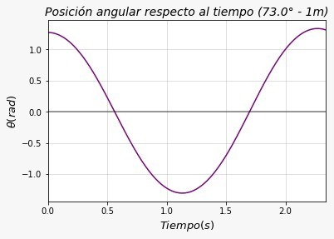
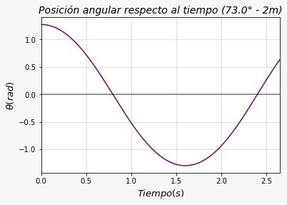
Ángulos grandes teóricos:
Cuerda de 1 metro
Cuerda de 2 metros

Slide 9
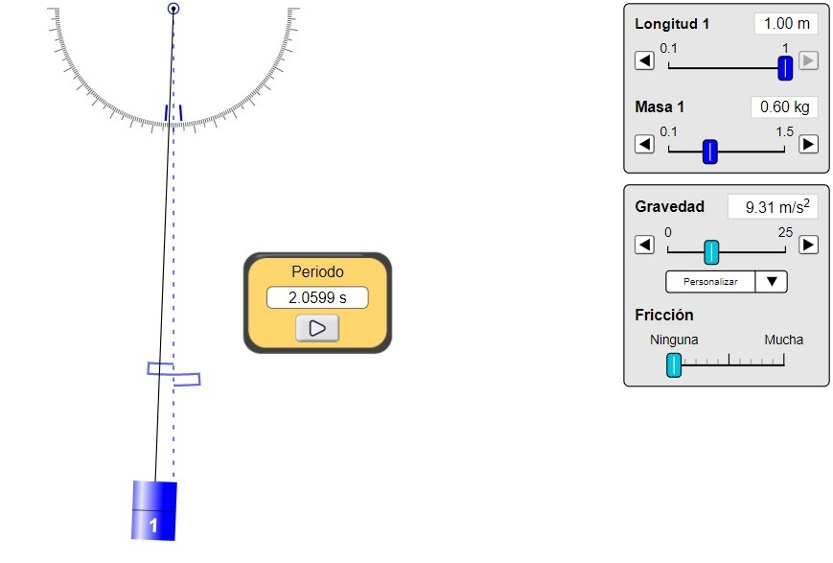
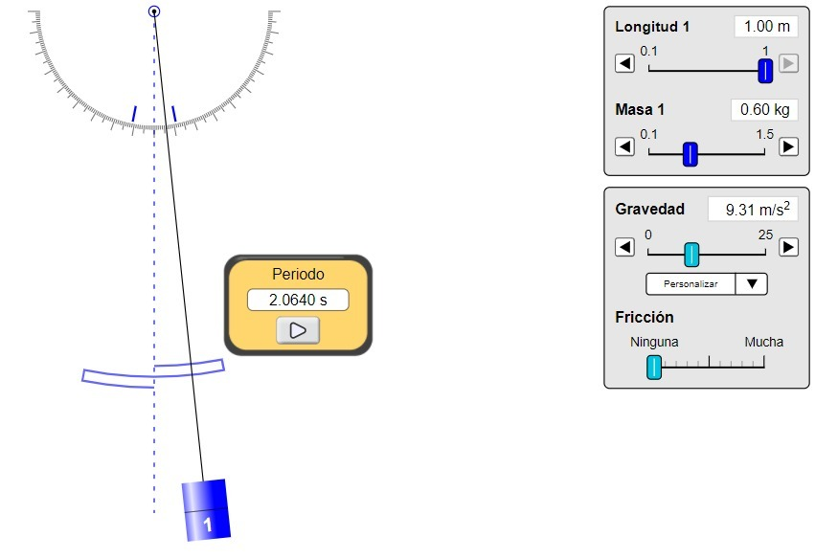
Simulación de Colorado:
Ángulo 3.5°
Ángulo 11.5°

Slide 10
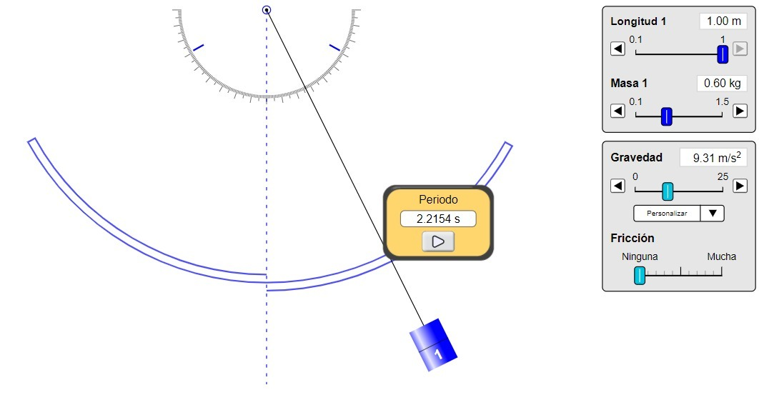
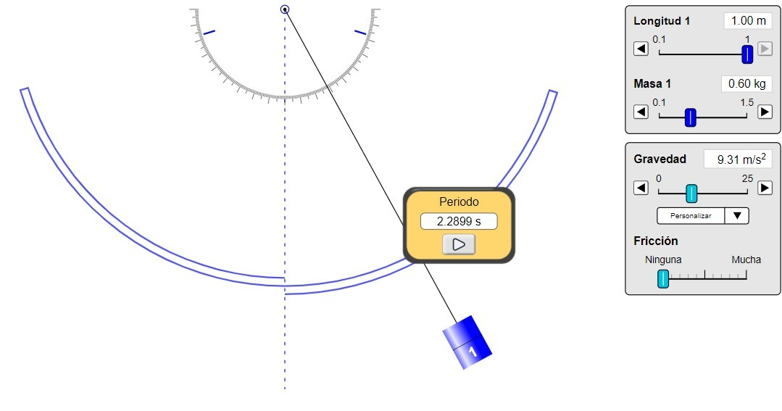
Simulación de Colorado:
Ángulo 61.5°
Ángulo 73°

Slide 11
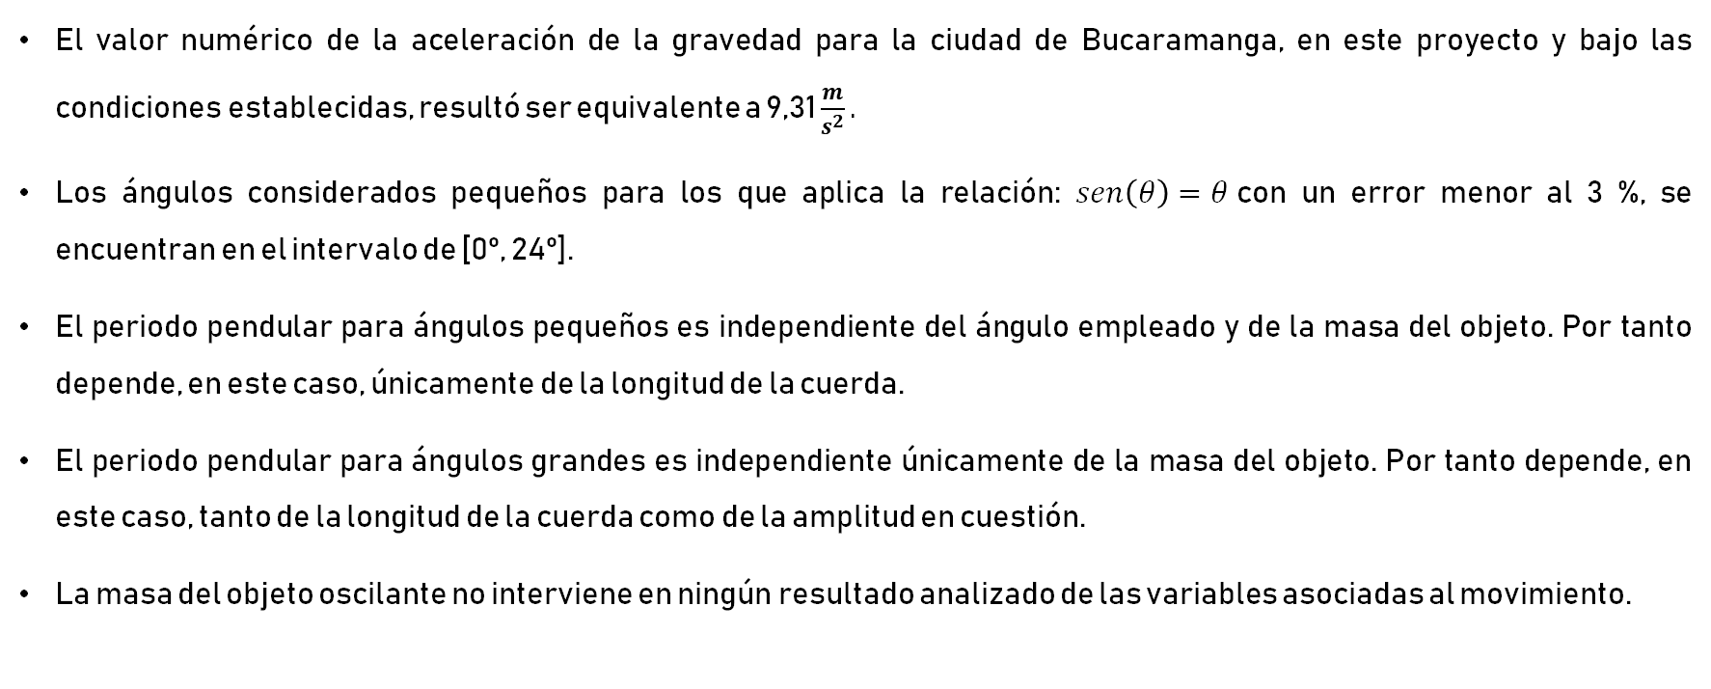
Conclusiones y recomendaciones
El valor numérico de la aceleración de la gravedad para la ciudad de Bucaramanga, en este proyecto y bajo las condiciones establecidas, resultó ser equivalente a 9,31 $\frac{m}{s^{2}}.$
Los ángulos considerados pequeños para los que aplica la relación: $sen\left(θ\right)=θ$con un error menor al 3 %, se encuentran en el intervalo de [0°, 24°].
El periodo pendular para ángulos pequeños es independiente del ángulo empleado y de la masa del objeto. Por tanto depende, en este caso, únicamente de la longitud de la cuerda.
El periodo pendular para ángulos grandes es independiente únicamente de la masa del objeto. Por tanto depende, en este caso, tanto de la longitud de la cuerda como de la amplitud en cuestión.
La masa del objeto oscilante no interviene en ningún resultado analizado de las variables asociadas al movimiento.

Slide 12


